Slide 1
CHÀO MỪNG CÁC EM
ĐẾN VỚI BUỔI HỌC HÔM NAY!

Slide 2
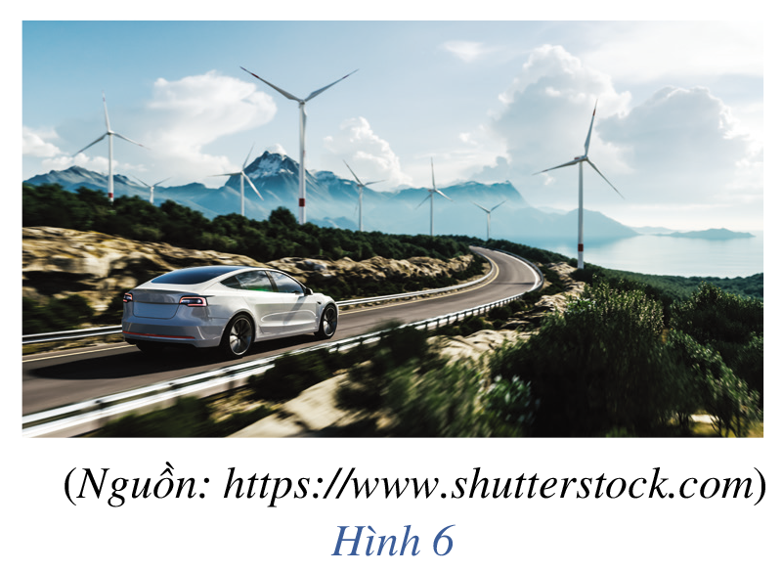
KHỞI ĐỘNG
Khi tham gia giao thông, một ô tô đang chạy với vận tốc 54km/h thì tài xế nhìn thấy một vật cản phía trước. Để tránh va chạm vật cản, người tài xế hãm phanh, ô tô giảm vận tốc cho đến khi dừng hẳn.
Đại lượng đặc trưng cho sự giảm vận tốc thể hiện kiến thức gì trong toán học?

Slide 3
BÀI 3: ĐẠO HÀM CẤP HAI

Slide 4
NỘI DUNG BÀI HỌC
Định nghĩa
I
Ý nghĩa cơ học của đạo hàm cấp hai
II

Slide 5
I
ĐỊNH NGHĨA

Slide 6
Xét hàm số $y=x^{3}−4x^{2}+5$
a) Tìm $y′$ b) Tìm đạo hàm của hàm số $y′$
HĐ 1:
Giải
a) $y^{′}={\left(x^{3}\right)}^{′}−{\left(4x^{2}\right)}^{′}+3^{′}=3x^{2}−8x$
b) Đạo hàm của hàm số $y^{′}$ là:
$${\left(3x^{2}−8x\right)}^{′}=6x−8$$

Slide 7
KẾT LUẬN
Giả sử hàm số hàm số $y=f\left(x\right)$ có đạo hàm $y^{′}=f^{′}\left(x\right)$ tại mọi điểm $x∈\left(a;b\right)$. Nếu hàm số $y^{′}=f^{′}\left(x\right)$ tiếp tục có đạo hàm tại $x$ thì ta gọi đạo hàm của $y^{′}$ tại $x$ là đạo hàm cấp hai của hàm số $y=f\left(x\right)$ tại $x$, kí hiệu là $y^{′′}$ hoặc $f^{′′}\left(x\right)$.

Slide 8
Ví dụ 1: (SGK – tr73)
Cho hàm số $f\left(x\right)=x^{4}−4x^{2}+3$
a) Tìm đạo hàm cấp hai của hàm số tại điểm $x$ bất kì
b) Tìm đạo hàm cấp hai của hàm số tại điểm $x_{0}=−1$
Giải
a) Ta có: $f^{′}\left(x\right)=4x^{3}−8x$ và $f^{′′}\left(x\right)=12x^{2}−8$
b) Vì $f^{′′}\left(x\right)=12x^{2}−8$ nên $f^{′′}\left(−1\right)=12 . {\left(−1\right)}^{2}−8=4$

Slide 9
Cho hàm số $f\left(x\right)=\frac{1}{x+2}$
a) Tìm đạo hàm cấp hai của hàm số tại điểm $x≠−2$
b) Tìm đạo hàm cấp hai của hàm số tại điểm $x_{0}=2$
Ví dụ 2: (SGK – tr73)
Giải
a) Với $x≠−2$, ta có:
$f^{′}\left(x\right)={\left(\frac{1}{x+2}\right)}^{′}=−\frac{{\left(x+2\right)}^{′}}{{\left(x+2\right)}^{2}}=\frac{−1}{{\left(x+2\right)}^{2}}$ ; $f^{′′}\left(x\right)={\left[\frac{−1}{{\left(x+2\right)}^{2}}\right]}^{′}=\frac{[{\left(x+2\right)}^{2}]′}{{\left(x+2\right)}^{4}}=\frac{2}{{\left(x+2\right)}^{3}}$
b) Vì $f^{′′}\left(x\right)=\frac{2}{{\left(x+2\right)}^{3}}$ nên $f^{′′}\left(2\right)=\frac{2}{{\left(x+2\right)}^{3}}=\frac{1}{32}$

Slide 10
Luyện tập 1
Tìm đạo hàm cấp hai của hàm số $y=\sin{3x}$
Giải
Ta có: $y^{′}={\left(\sin{3x}\right)}^{′}=3\cos{3x}$.
Do đó: $y^{′′}={\left(3\cos{3x}\right)}^{′}=−9\sin{3x}$.

Slide 11
ii
Ý NGHĨA CƠ HỌC CỦA ĐẠO HÀM CẤP HAI

Slide 12
Một vật rơi tự do theo phương thẳng đứng có phương trình chuyển động $s=\frac{1}{2}gt^{2}$, trong đó $g$ là gia tốc rơi tự do, $g≈9,8 m/s^{2}$
a) Tính vận tốc tức thời $v(t)$ tại thời điểm $t_{0}−4 \left(s\right);t_{1}−4,1 (s)$
b) Tính tỉ số $\frac{∆v}{∆t}$ trong khoảng thời gian $∆t=t_{1}−t_{0}$
HĐ 2:
Giải
Một vật rơi tự do theo phương thẳng đứng có phương trình chuyển động $s=\frac{1}{2}gt^{2}$, trong đó $g$ là gia tốc rơi tự do, $g≈9,8m/s^{2}$.
Vận tốc tức thời: $v\left(t\right)=s^{′}\left(t\right)={\left(\frac{1}{2}gt^{2}\right)}^{′}=gt$ $\left(m/s\right)$.

Slide 13
Một vật rơi tự do theo phương thẳng đứng có phương trình chuyển động $s=\frac{1}{2}gt^{2}$, trong đó $g$ là gia tốc rơi tự do, $g≈9,8 m/s^{2}$
a) Tính vận tốc tức thời $v(t)$ tại thời điểm $t_{0}−4 \left(s\right);t_{1}−4,1 (s)$
b) Tính tỉ số $\frac{∆v}{∆t}$ trong khoảng thời gian $∆t=t_{1}−t_{0}$
HĐ 2:
Giải
a) Tại thời điểm $t_{0}=4\left(s\right)$ thì $v\left(4\right)≈9,8.4=39,2 \left(m/s\right)$
Tại thời điểm $t_{1}=4,1\left(s\right)$ thì $v\left(4,1\right)≈9,8.4,1=40,18 \left(m/s\right)$
b) Ta có: $\frac{∆v}{∆t}=\frac{v\left(4,1\right)−v\left(4\right)}{t_{1}−t_{0}}=\frac{40,18−39,2}{4,1−4}=9,8.$

Slide 14
Chú ý:
Tỉ số $\frac{∆v}{∆t}$ gọi là gia tốc trung bình của chuyển động trong khoảng thời gian $∆t$.
$v^{′}\left(t\right)=\lim_{∆t→0}{\frac{∆v}{∆t}}=a\left(t\right)$ gọi là gia tốc tức thời của chuyển động tại thời điểm $t$.

Slide 15
KẾT LUẬN
Đạo hàm cấp hai $s^{′′}\left(t\right)$ là gia tốc tức thời của chuyển động

Slide 16
Ví dụ 3: (SGK – tr74)
Xét dao động điều hòa có phương trình chuyển động $s\left(t\right)=A\cos\left(ωt+φ\right)$, trong đó $A, ω, φ$ là các hằng số. Tìm gia tốc tức thời tại thời điểm $t$ của chuyển động đó.
Giải
Gọi $v(t)$ là vận tốc tức thời của chuyển động tại thời điểm $t$, ta có:
$$v\left(t\right)=s^{′}\left(t\right)={\left[A\cos\left(ωt+φ\right)\right]}^{′}=−Aω\sin{(}ωt+φ)$$
Gia tốc tức thời của chuyển động tại thời điểm $t$ là:
$$s^{′′}\left(t\right)=v^{′}\left(t\right)={\left[−Aω\sin\left(ω+φ\right)\right]}^{′}=−Aω^{2}\cos\left(ωt+φ\right)$$

Slide 17
LUYỆN TẬP

Slide 18
50:50

Slide 19
Key
50:50
Câu 1. Đạo hàm cấp hai của hàm số $y=\cos{2x}$ là:
A. $−4\sin{2x}$
C. $−2\sin{2x}$
B. $4\cos{2x}$
D. $−4\cos{2x}$

Slide 20
Key
50:50
Câu 2. Cho hàm số $f\left(x\right)=−2x^{4}+x^{2}−5$. Có giá trị $f^{′′}\left(1\right)$ bằng:
A. $−22$
C. $2$
B. $−24$
D. $−5$

Slide 21
Key
50:50
Câu 3. Cho hàm số $f\left(x\right)=\frac{2x−1}{x+1}$. Giải phương trình $f^{′}\left(x\right)=f^{′′}\left(x\right)$.
A. $x=3;x=2$
C. $x=5;x=6$
B. $x=4$
D. $x=−3$

Slide 22
Key
50:50
Câu 4. Cho hàm số $y=\frac{3x−2}{1−x}$. Giải bất phương trình $y^{′′}>0$.
C. $x≠1$
A. $x>1$
B. $x<1$
D. Vô nghiệm

Slide 23
Key
50:50
Câu 5. Cho hàm số $y=2x^{2}+16\cos{x−\cos{2x}}$. Tính giá trị của $f^{′′}\left(π\right)$.
A. 24
C. -16
B. 4
D. -8

Slide 24
Bài 1 (SGK – tr75)
Tìm đạo hàm cấp hai của mỗi hàm số sau:
a) $y=\frac{1}{2x+3}$ b) $y=\log_{3}{x}$ c) $y=2^{x}$
Giải
a) Xét hàm số $y=\frac{1}{2x+3}$ xác định với mọi $x≠−\frac{3}{2}$.
Với $x≠−\frac{3}{2}$ ta có: $y^{′}=−\frac{{\left(2x+3\right)}^{′}}{{\left(2x+3\right)}^{2}}=−\frac{2}{{\left(2x+3\right)}^{2}}$
Suy ra, $y^{′′}={\left[−\frac{2}{{\left(2x+3\right)}^{2}}\right]}^{′}=2.\frac{{\left[{\left(2x+3\right)}^{2}\right]}^{′}}{{\left(2x+3\right)}^{4}}=2.\frac{2.{\left(2x+3\right)}^{′}.\left(2x+3\right)}{{\left(2x+3\right)}^{4}}=2.\frac{4}{{\left(2x+3\right)}^{3}}=\frac{8}{{\left(2x+3\right)}^{3}}.$

Slide 25
Bài 1 (SGK – tr75)
Tìm đạo hàm cấp hai của mỗi hàm số sau:
a) $y=\frac{1}{2x+3}$ b) $y=\log_{3}{x}$ c) $y=2^{x}$
Giải
b) Xét hàm số $y=\log_{3}{x}$ xác định với mọi $x>0$.
Với $x>0$, ta có: $y^{′}={\left(\log_{3}{x}\right)}^{′}=\frac{1}{xln3}$.
Suy ra, $y^{′′}={\left(\frac{1}{xln3}\right)}^{′}=−\frac{1}{x^{2}.ln3}$.
c) Ta có:$y^{′}={\left(2^{x}\right)}^{′}=2^{x}.ln2$.Suy ra, $y^{′′}={\left(2^{x}ln2\right)}^{′}=2^{x}.\ln^{2}2$.

Slide 26
Bài 2 (SGK – tr75)
Tính đạo hàm cấp hai của mỗi hàm số sau:
a) $y=3x^{2}−4x+5$ tại điểm $x_{0}=−2$
b) $y=\log_{3}{(2x+1)}$ tại điểm $x_{0}=3$
c) $y=e^{4x+3}$ tại điểm $x_{0}=1$
d) $y=\sin\left(2x+\frac{π}{3}\right)$ tại điểm $x_{0}=\frac{π}{6}$
e) $y=\cos\left(3x−\frac{π}{6}\right)$ tại điểm $x_{0}=0$
Giải
a) Xét hàm số $y=3x^{2}−4x+5$
Ta có: $y^{′}=6x−4$
Suy ra, $y^{′′}=6$
Vậy $y^{′′}\left(−2\right)=6$.

Slide 27
Giải
c) Xét hàm số $y=e^{4x+3}$
Ta có: $y^{′}={\left(4x+3\right)}^{′}.e^{4x+3}$
$=4.e^{4x+3}$
Suy ra, $y^{′′}=4.{\left(4x+3\right)}^{′}.e^{4x+3}$
$=16e^{4x+3}$
Vậy $y^{′′}\left(1\right)=16e^{4.1+3}=16e^{7}$.
b) Xét hàm số $y=\log_{3}\left(2x+1\right)$
Ta có: $y^{′}=\frac{{\left(2x+1\right)}^{′}}{\left(2x+1\right)ln3}=\frac{2}{\left(2x+1\right)ln3}$
Suy ra, $y^{′′}=−\frac{2}{\ln{3}}.\frac{{\left(2x+1\right)}^{′}}{{\left(2x+1\right)}^{2}}$
$=−\frac{4}{{\left(2x+3\right)}^{2}.\ln{3}}$.
Vậy $y^{′′}\left(3\right)=−\frac{4}{{\left(2.3+3\right)}^{2}.\ln{3}}=−\frac{4}{81\ln{3}}$.

Slide 28
Giải
d) Xét hàm số $y=\sin\left(2x+\frac{π}{3}\right)$
Ta có: $y^{′}={\left(2x+\frac{π}{3}\right)}^{′}.\cos\left(2x+\frac{π}{3}\right)=2\cos\left(2x+\frac{π}{3}\right)$.
Suy ra, $y^{′′}=−2{\left(2x+\frac{π}{3}\right)}^{′}.\sin\left(2x+\frac{π}{3}\right)=−4\sin\left(2x+\frac{π}{3}\right)$.
Vậy $y^{′′}\left(\frac{π}{6}\right)=−4\sin\left(2.\frac{π}{6}+\frac{π}{3}\right)=−4\sin\left(\frac{2π}{3}\right)=−4.\frac{\sqrt{3}}{2}=−2\sqrt{3}.$

Slide 29
Giải
e) Xét hàm số $y=\cos\left(3x−\frac{π}{6}\right)$
Ta có: $y^{′}={−\left(3x−\frac{π}{6}\right)}^{′}.\sin\left(3x−\frac{π}{6}\right)=−3\sin\left(3x−\frac{π}{6}\right)$.
Suy ra, $y^{′′}=−3{\left(3x−\frac{π}{6}\right)}^{′}.\cos\left(3x−\frac{π}{6}\right)=−9\cos\left(3x−\frac{π}{6}\right)$.
Vậy $y^{′′}\left(0\right)=−9\cos\left(3.0−\frac{π}{6}\right)=−9\cos\left(−\frac{π}{6}\right)=−9.\frac{\sqrt{3}}{2}=−\frac{9\sqrt{3}}{2}.$

Slide 30
VẬN DỤNG

Slide 31
Bài 3 (SGK – tr75)
Một vật rơi tự do theo phương thẳng đứng có phương trình chuyển động $s=\frac{1}{2}gt^{2}$ trong đó $g$ là gia tốc rơi tự do, $g ≈ 9,8 m/s2$.
a) Tính vận tốc tức thời của vật tại thời điểm $t_{0} = 2 (s).$
b) Tính gia tốc tức thời của vật tại thời điểm $t_{0} = 2 (s).$
Xét hàm số $s\left(t\right)=\frac{1}{2}gt^{2} \left(g≈9,8m/s^{2}\right)$.
a) Vận tốc tại thời của vật là: $v\left(t\right)=s^{′}\left(t\right)=gt$
Tại thời điểm $t_{0}=2\left(s\right)$ vật có: $v\left(2\right)=9,8.2=19,6 \left(m/s\right)$.
b) Gia tốc tức thời của vật: $a\left(t\right)=v^{′}\left(t\right)=g.$
Tại thời điểm $t_{0}=2\left(s\right)$ vật có: $a=g≈9,8m/s^{2}$.
Giải

Slide 32
Bài 4 (SGK – tr75)
Một chất điểm chuyển động theo phương trình $s(t) = t^{3} – 3t^{2} + 8t + 1$, trong đó $t > 0$, $t$ tính bằng giây và $s(t)$ tính bằng mét. Tính vận tốc tức thời, gia tốc tức thời của chất điểm:
a) Tại thời điểm $t = 3 (s);$
b) Tại thời điểm mà $s(t) = 7 (m)$
Giải
Xét hàm số $s\left(t\right)=t^{3}−3t^{2}+8t+1$
Suy ra, $v\left(t\right)=s^{′}\left(t\right)=3t^{2}−6t+8$;
$a\left(t\right)=v^{′}\left(t\right)=6t−6$.

Slide 33
Giải
a) Vận tốc tức thời tại thời điểm $t=3\left(s\right)$ là: $v\left(3\right)=3.3^{2}−6.3+8=17 \left(m/s\right)$
Gia tốc tức thời tại thời điểm $t=3\left(s\right)$là: $a\left(3\right)=6.3−6=12 \left(m/s^{2}\right)$.
b) Tại thời điểm $s\left(t\right)=7$ thì $t^{3}−3t^{2}+8t+1=7$
Do đó : $t^{3}−3t^{2}+8t−6=0⇒t=1$ (s)
Vận tốc tức thời tại thời điểm $t=1\left(s\right)$ là: $v\left(1\right)=3.1^{2}−6.1+8=5 \left(m/s\right)$
Gia tốc tức thời tại thời điểm $t=1\left(s\right)$là: $a\left(1\right)=6.1−6=0 \left(m/s^{2}\right)$.

Slide 34
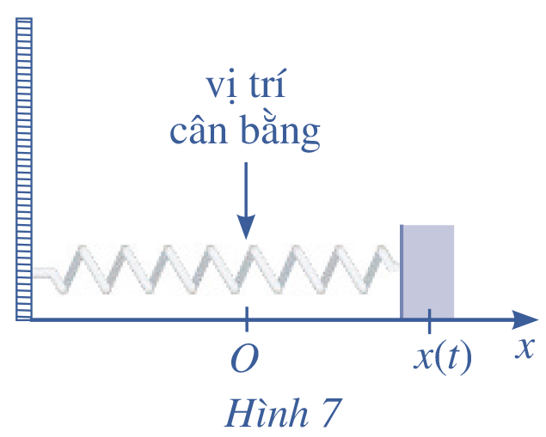
Bài 5 (SGK – tr75)
Một con lắc lò xo dao động điều hòa theo phương ngang trên mặt phẳng không ma sát như Hình 7, có phương trình chuyển động $x(t) = 4sint$, trong đó $t$ tính bằng giây và $x(t)$ tính bằng centimét
a) Tìm phương trình theo thời gian của vận tốc tức thời và gia tốc tức thời của con lắc.
b) Tính vận tốc tức thời và gia tốc tức thời của con lắc tại thời điểm $t=\frac{2π}{3} (s)$. Tại thời điểm đó, con lắc đi theo chiều dương hay chiều âm của trục $Ox$?

Slide 35
Giải
Phương trình vận tốc tức thời của con lắc là:
$$v\left(t\right)=x^{′}\left(t\right)={\left(4sint\right)}^{′}=4cost$$
Phương trình gia tốc tức thời của con lắc là:
$$a\left(t\right)=v^{′}\left(t\right)={\left(4cost\right)}^{′}=−4sint$$

Slide 36
Giải
b) Tại thời điểm $t=\frac{2π}{3} \left(s\right)$:
- Vận tốc tức thời là: $v\left(\frac{2π}{3}\right)=4cos\left(\frac{2π}{3}\right)=4.\left(−\frac{1}{2}\right)=−2$ (m/s)
- Gia tốc tức thời là: $a\left(\frac{2π}{3}\right)=−4sin\left(\frac{2π}{3}\right)=−4.\left(\frac{\sqrt{3}}{2}\right)=−2\sqrt{3}$ (m/s²)
Tại thời điểm đó, con lắc đang di chuyển theo hướng ngược chiều dương

Slide 37
Ghi nhớ kiến thức trong bài.
HƯỚNG DẪN VỀ NHÀ
Hoàn thành các bài tập trong SBT
Chuẩn bị bài mới: Bài tập cuối chương VII

Slide 38
CẢM ƠN CÁC EM
ĐÃ LẮNG NGHE BÀI GIẢNG!

